Slide 1


Slide 2


Slide 3

01
02
Promover un Ministerio Joven relevante, integrando a los jóvenes en la vida
de la iglesia y en acciones misioneras impactantes. Crear espacios intergeneracionales de acogida donde se sientan
valorados y fortalecidos en su sentido de pertenencia y compromiso espiritual en la iglesia local.
Capacitar a líderes jóvenes para un ministerio eficaz a través de entrenamientos y materiales específicos, desarrollando un cronograma estratégico de acciones. Prepararlos para liderar con excelencia, involucrando a la juventud en la misión adventista mediante programas de discipulado y acciones intencionales que impacten a la comunidad.
OBJETIVOS

Slide 4

¿Qué modelo de Ministerio Joven está practicando su iglesia?

Slide 5
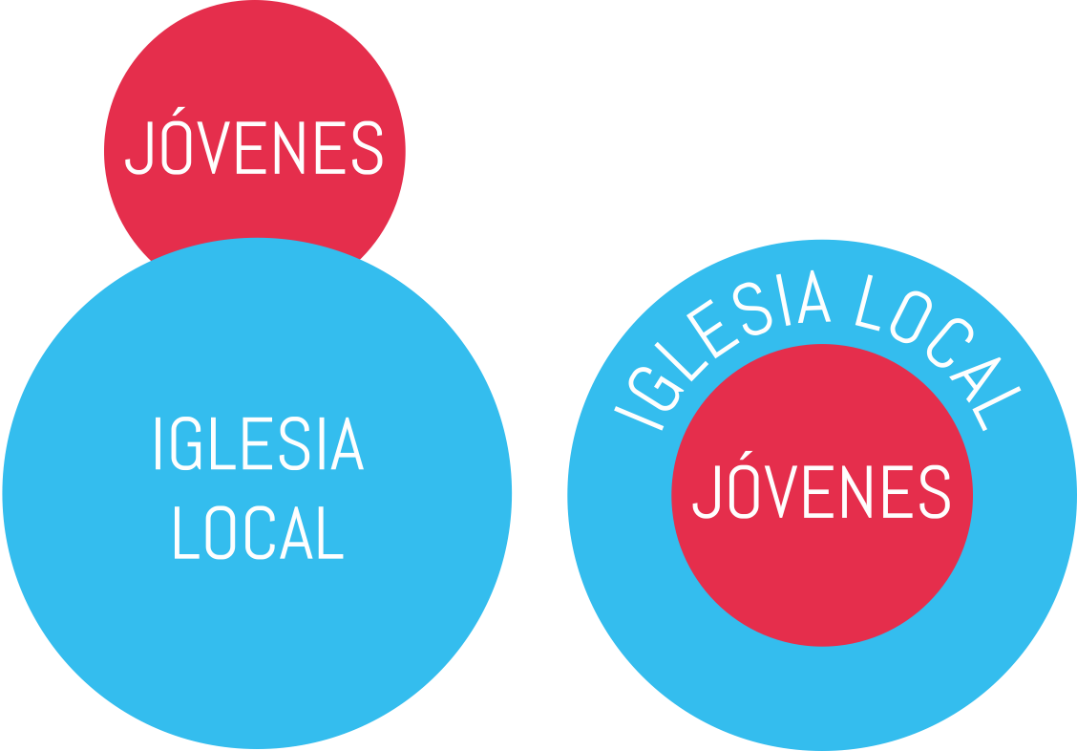

Slide 6

El Ministerio Joven no se trata de grandes eventos, sino de caminar con los jóvenes en su camino de fe.
]]
FRITZ, Everett. The Art of Forming Young Disciples: Why Youth Ministries Aren't Working and What to Do About It. Manchester: Sophia Institute Press, 2018.

Slide 7
¿Cómo puede la iglesia local ayudar a los jóvenes?

Slide 8
Participación en la construcción del plan de acción de la iglesia local;
Compromiso en actividades y programas de la iglesia;
Equipar y capacitar para el servicio;
Apoyo continuo y compromiso personal;
Amabilidad y acogida sincera;
Proveer oportunidades de socialización saludable.

Slide 9
Involucrar a los jóvenes en las decisiones de la iglesia ayuda a crear un sentido de pertenencia y responsabilidad.
]]
POWELL, Kara; MULDER, Jake; GRIFFIN, Brad. Growing Young: Six Essential Strategies to Help Young People Discover and Love Your Church. Grand Rapids: Baker Books, 2016.

Slide 10
Motivación y Compromiso

Slide 11
La principal motivación de los equipos debe ser el compromiso con una causa significativa.
Los sistemas de seguimiento, como clasificaciones con puntuación y premios, han demostrado ser efectivos para aumentar el compromiso de los jóvenes.

Slide 12
Importancia de la Excelencia

Slide 13
La adopción de sistemas de clasificación incentiva a los equipos a mantenerse comprometidos y a ejecutar las actividades propuestas con excelencia.
Como destaca Stephen R. Covey:
“Una nueva era clama por excelencia. Para sacar el máximo provecho de la genialidad y motivación humanas, se necesitan líderes con una nueva mentalidad, nuevas habilidades y nuevas herramientas.”

Slide 14
LAS BASES DEL PLAN DE ACCIÓN JA
MRNT: Misión, Relación, Nutrición y Tiempo.

Slide 15



Slide 16


Slide 17
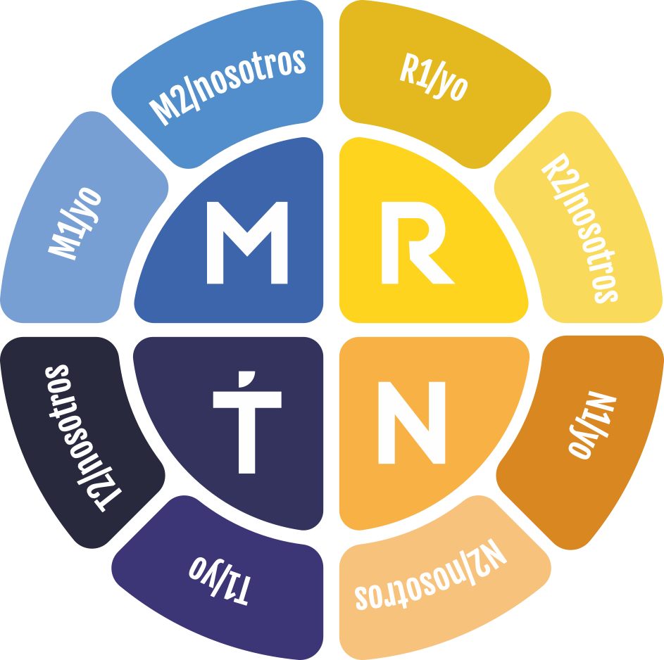

Slide 18


Slide 19
El Papel Esencial de la Iglesia Local

Slide 20
La iglesia local es fundamental en la formación espiritual y en el desarrollo integral de los jóvenes.
Con acciones intencionales, se convierte en un espacio de crecimiento, acogida y protagonismo.

Slide 21
Cultivando Pertenencia y Talentos

Slide 22
Proyectos relevantes y equipos bien estructurados cultivan un fuerte sentido de pertenencia en los jóvenes.
Los jóvenes son alentados a usar sus dones y talentos para edificar la comunidad y avanzar el evangelio.

Slide 23
La Importancia del Liderazgo Comprometido

Slide 24
Los líderes bien preparados son esenciales para el éxito del Ministerio Joven y la integración intergeneracional.
Incluir a los jóvenes en posiciones de liderazgo demuestra compromiso con las nuevas generaciones y fortalece la conexión entre miembros experimentados y los más jóvenes.

Slide 25
Transformando Vidas y Comunidades

Slide 26
Una iglesia que invierte en los jóvenes asegura la continuidad de su misión e impacto más allá de las paredes del templo.
Los jóvenes valorados se convierten en protagonistas de la misión de Dios, listos para transformar el mundo con amor, fe y servicio.

Slide 27
Hay muchos sectores donde los jóvenes pueden encontrar oportunidades para un esfuerzo útil. Al organizarse en grupos para el servicio cristiano, su cooperación será una ayuda y un estímulo.
]]
Ellen G. White, Beneficiência Social, p. 108.2 (disponível em português)

Slide 28

La iglesia local es fundamental para el discipulado y desarrollo de los jóvenes, proporcionando un ambiente que promueve el sentido de pertenencia, liderazgo y propósito, preparándolos para impactar al mundo con el mensaje de amor y transformación de Cristo.

Slide 29

Liderazgo e Impacto en la Comunidad Local
¿Cómo puede el Ministerio Joven integrarse de manera eficaz en la vida de la iglesia y en acciones misioneras que impacten a la comunidad?
¿Cuáles son las estrategias necesarias para crear espacios intergeneracionales en la iglesia donde los jóvenes se sientan valorados y comprometidos?
¿Qué capacitación y recursos son esenciales para preparar a los líderes jóvenes para liderar con excelencia y efectividad en el Ministerio Joven?
¿Cómo puede la iglesia local apoyar a los jóvenes en su desarrollo espiritual y social, promoviendo un ambiente acogedor y motivador?
¿Qué cambios son necesarios en la estructura y planificación del Ministerio Joven para garantizar su relevancia y efectividad en la comunidad?

Slide 30


